Slide 1
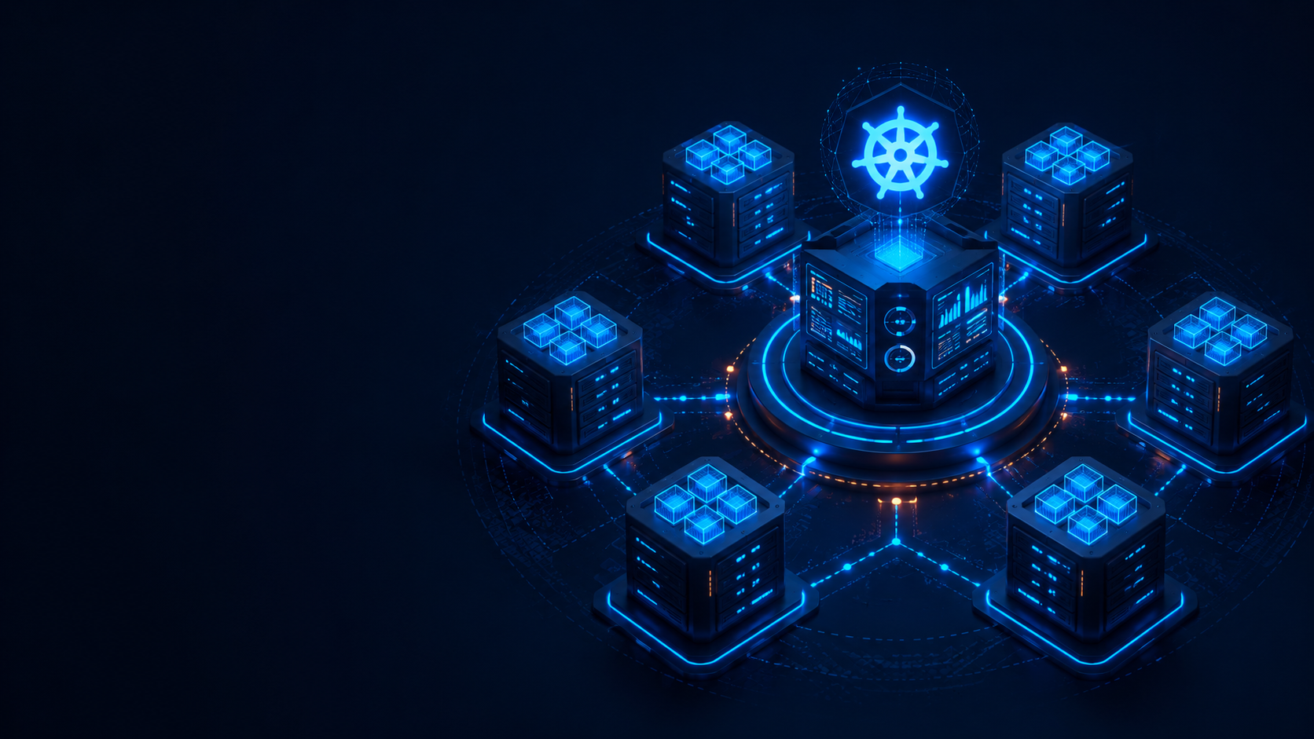
CLASE 05
Kubernetes
Orquestación de contenedores
para aplicaciones cloud-native y redes blockchain
Semana 5 · Contenedores y Orquestación
Migración y Administración de Servicios en la Nube

Slide 2
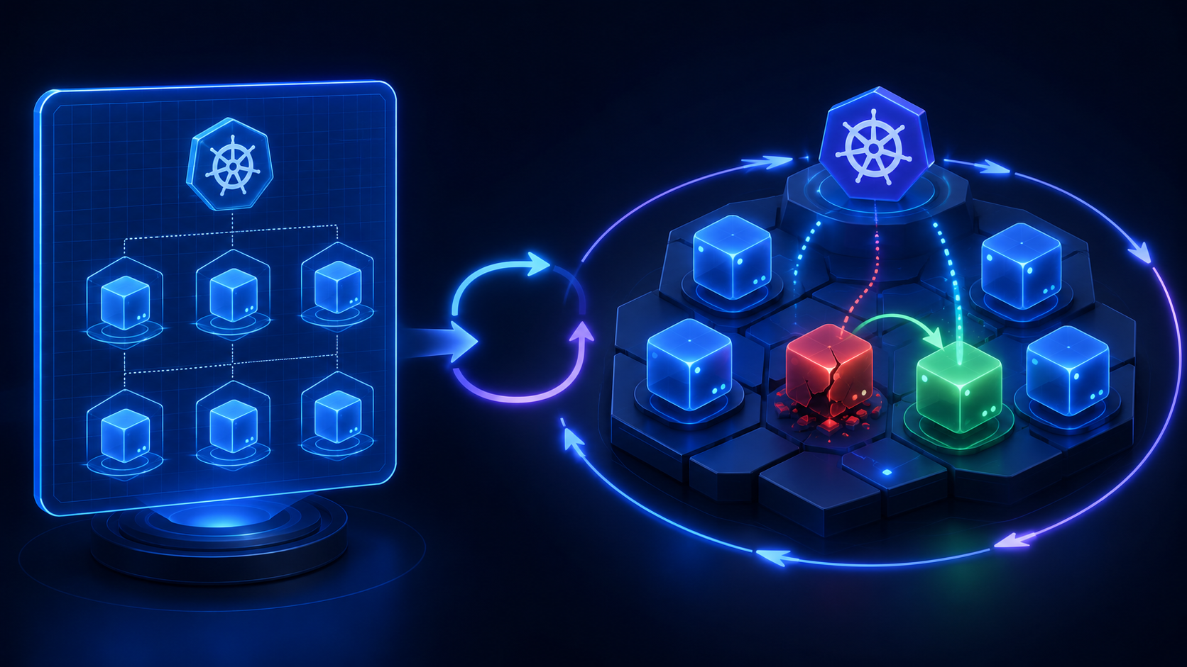
02
Semana 5 · Kubernetes
Temas de la clase
1
Qué es Kubernetes y por qué nació
2
Problemas que resuelve: escala, fallos, red y despliegue
3
Arquitectura: plano de control y nodos worker
4
Objetos: Pods, Deployments, Services, Ingress y Volumes
5
ConfigMaps, Secrets, Namespaces, Labels y NetworkPolicies
6
Operación: kubectl, rolling updates, rollback, autoscaling
7
Aplicación a redes blockchain y nodos validadores
Migración y Administración de Servicios en la Nube · UTPL

Slide 3
03
Semana 5 · Kubernetes
De monolito a orquestación
Monolito
Microservicios
Docker
Kubernetes
Una app grande
una entrega
un servidor
Varias piezas
varios equipos
más comunicación
Cada pieza viaja
en un contenedor
reproducible
Coordina muchos
contenedores
en varios nodos
Idea central: Docker empaqueta; Kubernetes coordina, sana, escala y expone esas unidades en un clúster.
Migración y Administración de Servicios en la Nube · UTPL

Slide 4
04
Semana 5 · Kubernetes
¿Qué es Kubernetes?
No es
Kubernetes administra cómputo, red y almacenamiento para que la aplicación no tenga que hacerlo manualmente.
un reemplazo de Docker ni una máquina virtual. Es un plano de control para operar contenedores a escala.
• Define el estado deseado mediante objetos declarativos.
• Programa Pods en nodos disponibles.
• Mantiene réplicas, reinicia fallos y balancea tráfico.
• Permite portabilidad entre nube, on-premise e híbrido.
Sí es
un sistema que observa el clúster y corrige diferencias entre lo declarado y lo que realmente está ocurriendo.
Migración y Administración de Servicios en la Nube · UTPL

Slide 5
05
Semana 5 · Kubernetes
Origen: de Borg a Kubernetes
2000s
2014
2015
Hoy
Borg / Omega
Kubernetes
Kubernetes 1.0
Cloud native
Google opera cargas masivas internas en clústeres.
Primer commit público del proyecto en GitHub.
Versión lista para producción y donación a CNCF.
Ecosistema amplio: EKS, GKE, AKS, OpenShift, Rancher.
Kubernetes hereda ideas de administración de clústeres, pero las expone como API abierta y extensible para contenedores.
Migración y Administración de Servicios en la Nube · UTPL

Slide 6
06
Semana 5 · Kubernetes
¿Qué problema resuelve?
Fallos
Escala
Si un nodo cae, los Pods deben levantarse en otro lugar.
Más carga implica más réplicas, no copiar comandos a mano.
Red
Actualizaciones
Los Pods cambian de IP; los clientes necesitan un nombre estable.
Cambiar de versión sin apagar todo el sistema.
Configuración
Observabilidad
Separar código, variables, secretos y datos persistentes.
Estado, eventos, logs y salud de cada componente.
Migración y Administración de Servicios en la Nube · UTPL

Slide 7
07
Semana 5 · Kubernetes
El cambio mental: estado deseado
apiVersion: apps/v1
kind: Deployment
metadata:
name: api
spec:
replicas: 3
template:
spec:
containers:
- name: api
image: usuario/api:1.0
Control loop
observa - compara - corrige
Estado actual
3 Pods corriendo
spec = intención
status = realidad observada
Migración y Administración de Servicios en la Nube · UTPL

Slide 8
08
Semana 5 · Kubernetes
Anatomía de un clúster
Plano de control
API Server
etcd
Scheduler
Controllers
Worker Node 1
Worker Node 2
Worker Node 3
kubelet
runtime
proxy
kubelet
runtime
proxy
kubelet
runtime
proxy
Pods
Pods
Pods
Control plane decide; los worker nodes ejecutan.
Migración y Administración de Servicios en la Nube · UTPL

Slide 9
09
Semana 5 · Kubernetes
Componentes del plano de control
kube-apiserver
etcd
Entrada principal: kubectl, CI/CD y controladores hablan con la API.
Base clave-valor consistente: guarda el estado del clúster.
kube-scheduler
controller-manager
Decide en qué nodo ejecutar cada Pod pendiente.
Controladores que reconcilián réplicas, nodos y endpoints.
cloud-controller
Integra balanceadores, discos e IPs del proveedor cloud.
Migración y Administración de Servicios en la Nube · UTPL

Slide 10
10
Semana 5 · Kubernetes
Componentes del nodo worker
kubelet
Runtime de contenedores
kube-proxy
Agente local. Recibe especificaciones de Pods, arranca contenedores y reporta salud al API Server.
containerd, CRI-O u otro runtime compatible con CRI. Descarga imágenes y crea contenedores.
Aplica reglas de red para Services y balanceo dentro del clúster.
El nodo no “entiende la aplicación completa”; ejecuta lo que el plano de control le asigna.
Migración y Administración de Servicios en la Nube · UTPL

Slide 11
11
Semana 5 · Kubernetes
Objetos de Kubernetes
apiVersion
apiVersion: apps/v1 # versión de API
kind: Deployment # tipo de objeto
metadata:
name: backend # identidad
labels:
app: fastapi
spec: # estado deseado
replicas: 3
status: # estado observado
availableReplicas: 3
familia y versión de la API
kind
qué clase de recurso se crea
metadata
nombre, namespace, labels y annotations
spec
lo que quiero que ocurra
status
lo que Kubernetes observa
Migración y Administración de Servicios en la Nube · UTPL

Slide 12
12
Semana 5 · Kubernetes
Pod: la unidad mínima desplegable
Pod
Clave
IP única
localhost
volumen compartido
Blockchain
El Pod es efímero. Si desaparece, un controlador debe crear otro. No debe administrarse manualmente en producción.
Un nodo validador suele requerir identidad, almacenamiento y red estable; por eso se usan StatefulSets más adelante.
Contenedor app
Sidecar logs
Volumen
Migración y Administración de Servicios en la Nube · UTPL

Slide 13
13
Semana 5 · Kubernetes
Ciclo de vida del Pod
Pending
Running
Succeeded
Failed
Unknown
asignación y descarga
contenedores activos
tarea completada
error no recuperado
estado no reportado
Probes
En blockchain
livenessProbe reinicia contenedores no sanos. readinessProbe decide si un Pod recibe tráfico.
Los checks pueden validar RPC, sincronización de bloques, salud P2P o disponibilidad del endpoint.
Migración y Administración de Servicios en la Nube · UTPL

Slide 14
14
Semana 5 · Kubernetes
Controladores de carga de trabajo
Deployment
APIs, frontends, servicios sin estado
Uso: rolling update / rollback
StatefulSet
bases de datos, nodos blockchain
Uso: identidad y almacenamiento estable
DaemonSet
logs, monitoreo, agentes de red
Uso: una copia por nodo
Job / CronJob
migraciones, batch, tareas programadas
Uso: ejecutar hasta terminar
Migración y Administración de Servicios en la Nube · UTPL

Slide 15
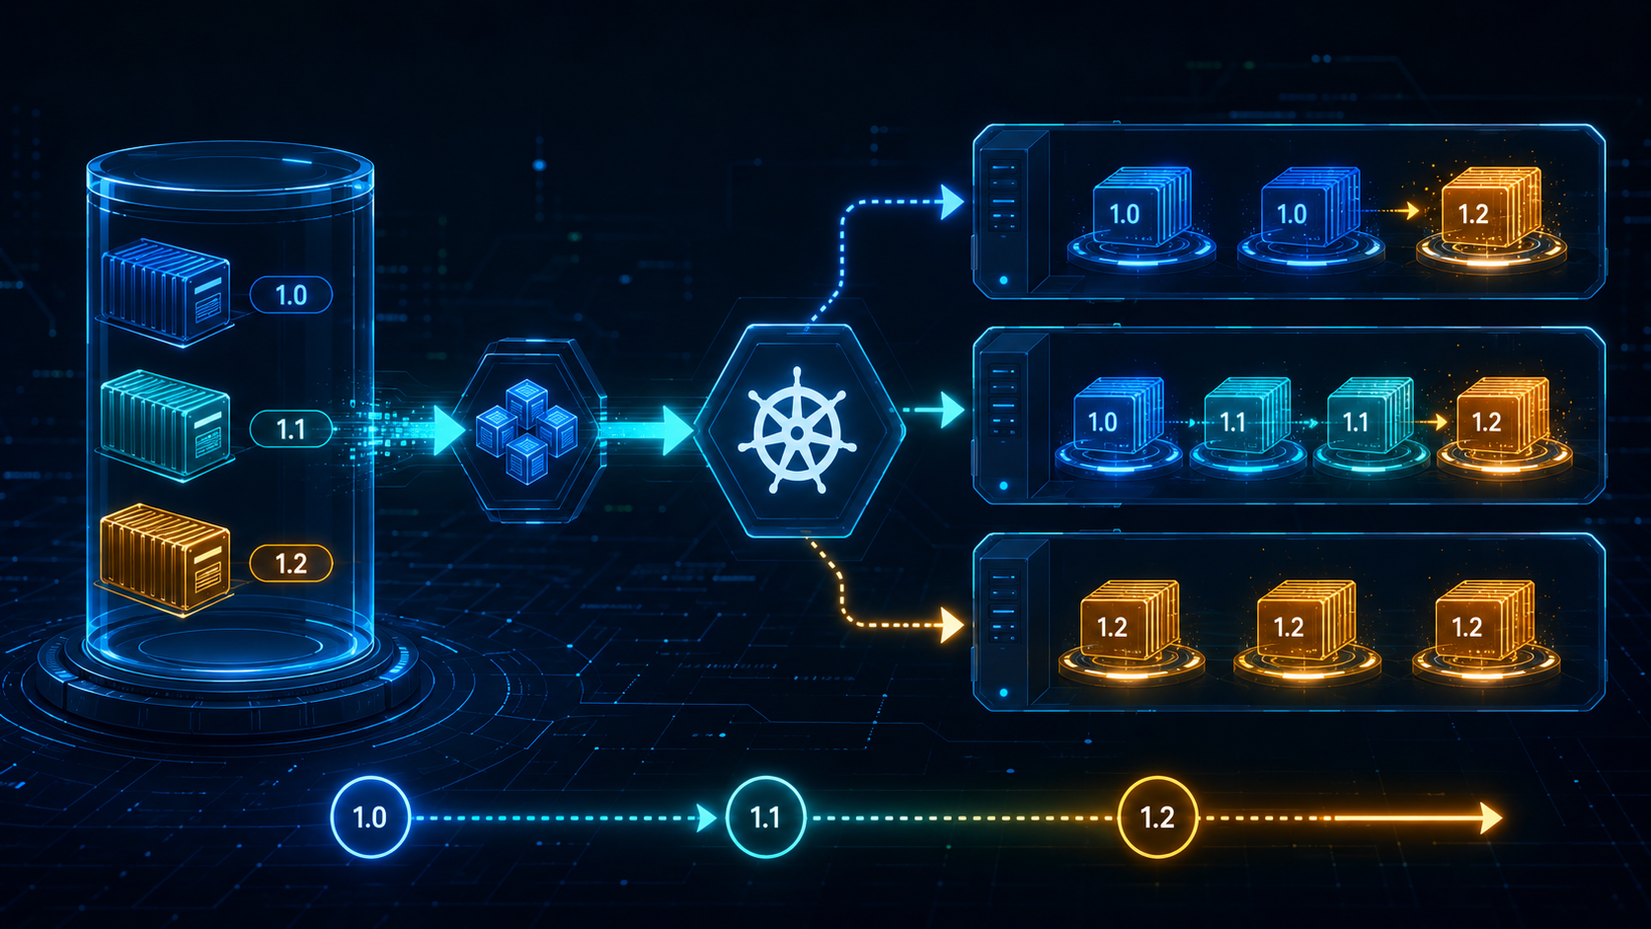
15
Semana 5 · Kubernetes
Deployment: réplicas y actualizaciones
v1.1
v1.0
v1.0
v1.0
v1.0
v1.0
v1.1
v1.1
v1.1
Rolling update = sustituir gradualmente Pods viejos por nuevos. Rollback = volver a una revisión anterior si algo falla.
Migración y Administración de Servicios en la Nube · UTPL

Slide 16
16
Semana 5 · Kubernetes
Service: nombre estable para Pods cambiantes
Tipos comunes
Pod A
ClusterIP: interno
NodePort: expone puerto de nodo
LoadBalancer: balanceador cloud
Headless: DNS directo a Pods
Service
backend:80
Frontend
Pod B
Pod C
Migración y Administración de Servicios en la Nube · UTPL

Slide 17
17
Semana 5 · Kubernetes
Ingress y Gateway
api.midominio.com
Service backend
Ingress Controller
NGINX / Traefik / ALB
Usuario / Cliente
app.midominio.com
Service frontend
Nota técnica
Ingress está orientado a HTTP/HTTPS. Para RPC, P2P o TCP persistente se evalúan Services, Gateway API, LoadBalancer o mallas de servicio.
Migración y Administración de Servicios en la Nube · UTPL

Slide 18
18
Semana 5 · Kubernetes
Red en Kubernetes
Modelo plano
DNS interno
NetworkPolicy
Los Pods se comunican entre sí sin NAT interno complejo. El CNI implementa la red real.
Un Service crea nombres como backend.namespace.svc.cluster.local.
Define quién puede hablar con quién usando selectors de Pod y Namespace.
kind: NetworkPolicy
metadata:
name: solo-rpc
spec:
podSelector:
matchLabels:
app: validator
ingress:
- from:
- podSelector:
matchLabels:
app: indexer
Migración y Administración de Servicios en la Nube · UTPL

Slide 19
19
Semana 5 · Kubernetes
Almacenamiento: Volumes, PV y PVC
PVC
solicitud
PV
volumen
StorageClass
cloud/local
Pod
En blockchain
Decisión crítica
El ledger, índices y claves no deben vivir solo en una capa efímera. Para nodos validadores se usan PersistentVolumeClaims y políticas de backup.
El rendimiento del storage afecta sincronización, latencia de validación y recuperación ante fallos.
Migración y Administración de Servicios en la Nube · UTPL

Slide 20
20
Semana 5 · Kubernetes
Configuración y secretos
ConfigMap
Secret
Datos no confidenciales: URL de API, modo de ejecución, parámetros de red, chain ID.
Datos sensibles: claves privadas, tokens, passwords, certificados TLS.
env:
- name: CHAIN_ID
valueFrom:
configMapKeyRef:
name: chain-config
key: chain_id
- name: PRIVATE_KEY
valueFrom:
secretKeyRef:
name: validator-secret
key: private_key
Migración y Administración de Servicios en la Nube · UTPL

Slide 21
21
Semana 5 · Kubernetes
Namespaces, labels y selectors
Namespaces
Labels
Selectors
Separan ambientes o dominios: dev, qa, prod, blockchain, monitoring.
Etiquetas para seleccionar recursos: app=api, tier=backend, chain=localnet.
Conectan Deployments, ReplicaSets, Services y NetworkPolicies con los Pods correctos.
metadata:
namespace: blockchain
labels:
app: validator
chain: localnet
role: rpc
---
selector:
matchLabels:
app: validator
Migración y Administración de Servicios en la Nube · UTPL

Slide 22
22
Semana 5 · Kubernetes
kubectl: hablar con la API
kubectl apply -f
kubectl get
crear o actualizar recursos desde YAML
listar estado actual: pods, svc, nodes, pvc
kubectl describe
kubectl logs -f
ver eventos y diagnóstico detallado
seguir logs de un contenedor
kubectl exec -it
kubectl rollout
entrar al contenedor para depurar
revisar, pausar, continuar o revertir despliegues
kubectl apply -f k8s/
kubectl get pods -n blockchain
kubectl describe pod validator-0
kubectl logs -f deploy/api
kubectl rollout status deploy/api
kubectl rollout undo deploy/api
Migración y Administración de Servicios en la Nube · UTPL

Slide 23
23
Semana 5 · Kubernetes
Escalado y autorreparación
Self-healing
Horizontal Pod Autoscaler
Si un Pod falla, se reemplaza. Si un nodo deja de reportar, las cargas se reubican según controladores.
Aumenta o reduce réplicas usando métricas como CPU, memoria o métricas custom.
Cluster Autoscaler
Rolling update / rollback
En nube gestionada puede añadir o retirar nodos cuando faltan recursos.
Permite pasar de una versión a otra con menor indisponibilidad y recuperar la versión anterior.
Migración y Administración de Servicios en la Nube · UTPL

Slide 24
24
Semana 5 · Kubernetes
¿Cuándo conviene usar Kubernetes?
Usarlo cuando
Evitarlo cuando
Hay múltiples servicios, necesidad de alta disponibilidad, despliegues frecuentes, escalado horizontal, observabilidad y portabilidad.
La aplicación es pequeña, el equipo no puede operar clústeres, no hay carga variable o un PaaS/serverless resuelve mejor el problema.
Criterio de ingeniería: Kubernetes reduce complejidad operacional a gran escala, pero puede aumentarla en sistemas pequeños.
Migración y Administración de Servicios en la Nube · UTPL

Slide 25
25
Semana 5 · Kubernetes
Beneficios principales
Portabilidad
Disponibilidad
Entrega continua
mismo modelo en local, cloud, on-premise e híbrido
réplicas, reinicio, reubicación y balanceo
rollouts, rollbacks, versiones y GitOps
Escalabilidad
Ecosistema
Gobernanza
Pods y nodos crecen según demanda
Helm, Prometheus, Argo CD, Istio, cert-manager
Namespaces, RBAC, quotas, policies
Migración y Administración de Servicios en la Nube · UTPL

Slide 26
26
Semana 5 · Kubernetes
Inconvenientes y riesgos
Curva de aprendizaje
Complejidad de red
muchos objetos, comandos y fallos distribuidos
CNI, DNS, Ingress, TLS y políticas
Persistencia
Seguridad
storage de alto rendimiento y backups requieren diseño
RBAC, secretos, imágenes, admission policies
Costos invisibles
Overengineering
nodos ociosos, observabilidad, tráfico y storage
puede ser demasiado para una app simple
Migración y Administración de Servicios en la Nube · UTPL

Slide 27
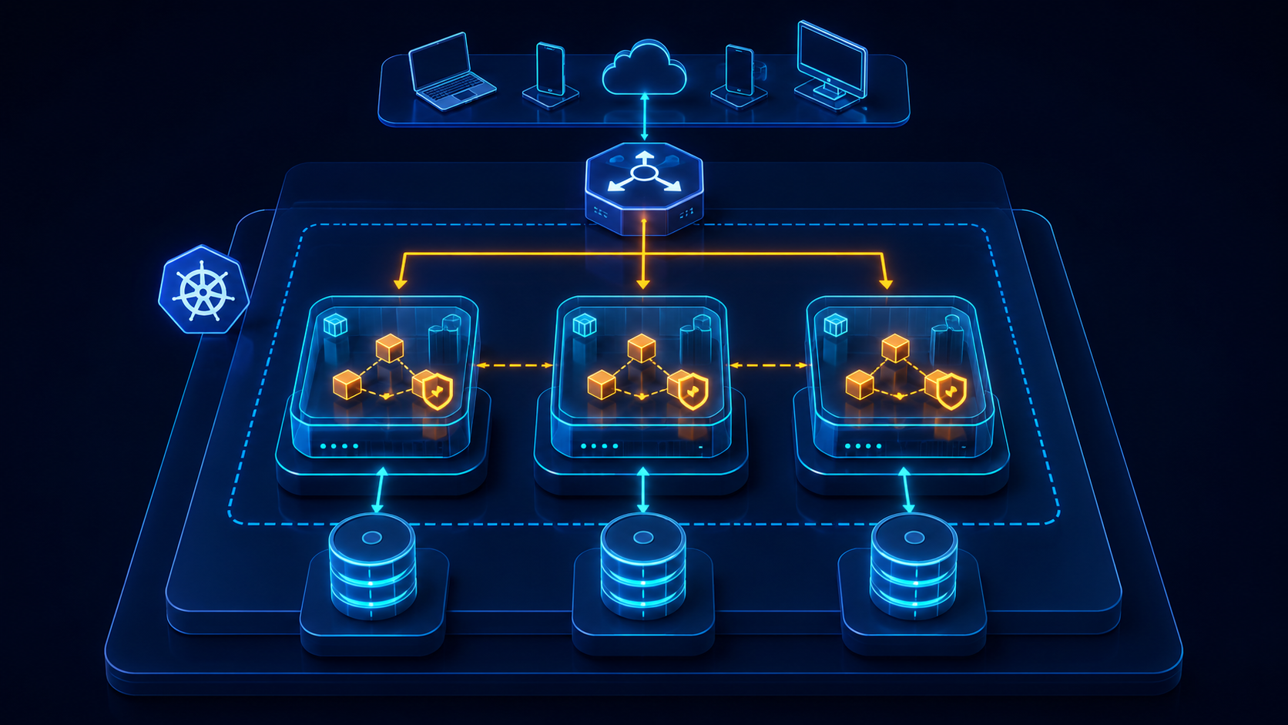
27
Semana 5 · Kubernetes
Kubernetes aplicado a redes blockchain
Qué corre en Kubernetes
Nodos validadores, nodos RPC, indexadores, exploradores, APIs off-chain, oráculos, colas y dashboards.
Qué gana la red
Escalado, reemplazo de fallos, despliegues controlados, DNS interno, almacenamiento persistente y observabilidad.
Advertencia
Una red blockchain con consenso, claves y ledger requiere diseño de seguridad, persistencia y gobernanza más estricto que una API tradicional.
Migración y Administración de Servicios en la Nube · UTPL

Slide 28
28
Semana 5 · Kubernetes
Patrón para nodos blockchain
Headless Service
validator.blockchain.svc
validator-0
identidad estable
validator-1
identidad estable
validator-2
identidad estable
PVC-0
ledger persistente
PVC-1
ledger persistente
PVC-2
ledger persistente
Por qué importa
En consenso, cada nodo puede requerir nombre, claves, datos y arranque ordenado. Un Deployment simple no siempre es suficiente.
Migración y Administración de Servicios en la Nube · UTPL

Slide 29
29
Semana 5 · Kubernetes
Ejemplo mínimo: StatefulSet de validador
apiVersion: apps/v1
kind: StatefulSet
metadata:
name: validator
namespace: blockchain
spec:
serviceName: validator
replicas: 3
selector:
matchLabels: { app: validator }
template:
metadata:
labels: { app: validator }
spec:
containers:
- name: node
image: usuario/blockchain-node:1.0
ports:
- containerPort: 8545
volumeMounts:
- name: ledger
mountPath: /data
volumeClaimTemplates:
- metadata:
name: ledger
spec:
accessModes: ["ReadWriteOnce"]
resources:
requests:
storage: 20Gi
---
apiVersion: v1
kind: Service
metadata:
name: validator
spec:
clusterIP: None
selector:
app: validator
ports:
- port: 8545
Migración y Administración de Servicios en la Nube · UTPL

Slide 30
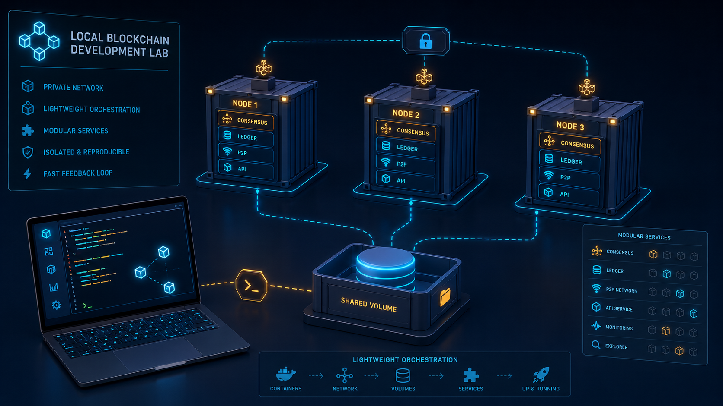
30
Semana 5 · Kubernetes
Buenas prácticas para blockchain en Kubernetes
Seguridad
Persistencia
Secrets externos, RBAC mínimo, NetworkPolicies, imágenes firmadas.
PVC por nodo, snapshots, restore probado, storage con IOPS suficientes.
Observabilidad
Despliegue
métricas de bloques, peers, latencia RPC, uso de disco y eventos.
GitOps, Helm/Kustomize, ambientes separados y rollback documentado.
Consenso
Costos
validar arranque ordenado, readiness por sincronización y quorum.
storage + tráfico + nodos + observabilidad pueden dominar el presupuesto.
Migración y Administración de Servicios en la Nube · UTPL

Slide 31
31
Semana 5 · Kubernetes
De Docker Compose a Kubernetes
Compose
Kubernetes
service
Deployment / StatefulSet / Job
ports
Service / Ingress / Gateway
volumes
PVC / PV / StorageClass
environment
ConfigMap / Secret
depends_on
readinessProbe / initContainers / controllers
docker compose up
kubectl apply / GitOps
La lógica declarativa es parecida; el alcance operativo es mucho mayor.
Migración y Administración de Servicios en la Nube · UTPL

Slide 32
32
Semana 5 · Kubernetes
Fuentes base
Kubernetes Docs
Conceptos, objetos, componentes, Pods, Services, Deployments, StatefulSets, ConfigMaps, Secrets, Volumes, Ingress, NetworkPolicies.
Historia
Kubernetes 10 years blog; Kubernetes 1.0; CNCF.
Guía didáctica UTPL
Migración y Administración de Servicios en la Nube: unidad de contenedores, orquestación, Kubernetes y blockchain.
Próximo paso: práctica de orquestación con manifiestos YAML y red blockchain de prueba.
Migración y Administración de Servicios en la Nube · UTPL

Slide 33
¿Listos para la práctica?
Del concepto al manifiesto: Pods, Services, Deployments y StatefulSets para una red blockchain.
kubectl apply -f k8s/
Migración y Administración de Servicios en la Nube · UTPL

